Slide 1
Ο Κύκλος Ζωής
Επιτυχημένων Startups
Δειτε που είστε στην διαδρομή των High Growth & Scalable νεοφυών επιχειρήσεων
ΦΕΒΡΟΥΑΡΙΟΣ 2021

Slide 2
The Life Cycle of a Successful Startup
Εισαγωγή
Τα τελευταία 20 χρόνια δημιουργήθηκαν επιχειρηματικά εργαλεία, μεθοδολογία και προσεγγίσεις κυρίως για τις πρώιμες (Early Stage) ανάγκες των Startups, όπως το Startup Methodology, αλλά δεν υπήρχε μια συγκριτική όλιστική καταγραφή και προσέγγιση που να «ξεδιπλώνει» ένα πρότυπο (Blueprint) του επιχειρηματικού Τί, Πως και Πότε, ώστε να μπορεί ένας Founder να κρίνει και να συγκρίνει το επίπεδο της ανά φάση επιχειρηματικής του ετοιμότητας, στον δρόμο προς την επιτυχία.

Slide 3
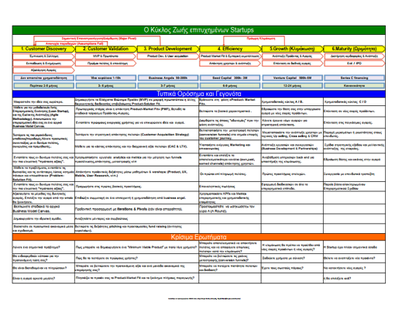
The Life Cycle of a successful Startup
Ένα ιδιαίτερα χρήσιμο εργαλείο που «ξεδιπλώνει» από τα Α ως το Ω, τον οδικό χάρτη προς την βιωσιμότητα και επιτυχία, είναι «Ο Κύκλος Ζωής Επιτυχημένων Startups».
Βασίστηκε στην προσαρμογή στα δικά μας επιχειρηματικά δεδομένα, του υλικού του Malaysian Global Innovation & Creativity Centre (MaGIC), το οποίο λειτουργεί σε συνεργασία με το Πανεπιστήμιο του Stanford

Slide 4
The Life Cycle of a Successful Startup
Τρόπος χρήσης
Εκτυπώνεται σε μέγεθος Α3 και αποτελεί ένα «Road Map Επιτυχίας» που βασίζεται σε δεδομένα επιτυχημένων Startups και καταδεικνύει τα Τυπικά Ορόσημα και Ενέργειες, όπως και τα Κρίσιμα Ερωτήματα προς απάντηση.
Σε πρώτη φάση εντοπίζεται σε ποιο σημείο της διαδρομής βρίσκεται σήμερα η επιχειρηματική προσπάθεια, τοποθετώντας ένα check mark στο αντίστοιχο ολοκληρωμένο βήμα.
Επιτρέπει στους Founders αφ’ενός να κατανοήσουν τα στάδια του κύκλου ζωής μιας Startup, και αφ’ετέρου να εντοπίσουν εύκολα το που βρίσκονται σήμερα, και ποια είναι η συνέχεια της διαδρομής προς μια βιώσιμη, κερδοφόρα, κανονική επιχείρηση.

Slide 5
The Life Cycle of a successful Startup
Η χρησιμότητα
Η ως άνω διαδικασία παράλληλα με το διαδικτυακά προσβάσιμο υλικό της βιβλιοθήκης του ΚΕΜΕΛ, βοηθά ειδικά τις υπό εκκίνηση νέες και νεοφυείς επιχειρήσεις (start-ups), αφ’ενός να βάλουν σε μια στρατηγική τάξη τις σκέψεις τους, και αφ’ ετέρου να αξιολογήσουν την δυνητική βιωσιμότητα της ιδέας και πορείας τους με ή και χωρίς την ύπαρξη συνεδριών καθοδήγησης mentoring του ΚΕΜΕΛ, που επιτρέπουν στον καθοδηγούμενο mentee να αντλήσει στρατηγική κατεύθυνση και γνώσεις Μάνατζμεντ, από μια αντικειμενική, ανεξάρτητη και δωρεάν πηγή.

Slide 6
The Life Cycle of a Successful Startup
Επίλογος
Ένα είναι βέβαιο, ειδικά στα πρώτα στάδια και πριν φθάσετε την φάση Product – Market Fit, θα πρέπει να ακολουθήσετε υπομονετικά όλη την διαδικασία Customer Developmet και Customer Validation στο Α3 που ακολουθεί. Μην ξεχνάτε ότι σε αυτή την φάση μπαίνουν τα πελατοκεντρικά σας θεμέλια, και οι πελάτες σας είναι αυτοί που θα σας δείξουν και θα σας υποδείξουν όχι μόνο πως θα ικανοποιήσετε, αλλά πως θα ξεπεράσετε τις προσδοκίες τους.
Έτσι η επιχειρηματική σας ετοιμότητα στην επόμενη και σημαντικότερη φάση Go To Market, θα είναι ευκολότερη. Αντισταθείτε στον πειρασμό να «ξεπετάξετε» βιαστικά τις πρώτες φάσεις, και ακόμη, μελετήστε καλά το πλούσιο υλικό στην βιβλιοθήκη του ΚΕΜΕΛ που συμπεριλαμβάνει 200+ ολιγόλεπτα μεταγλωττισμένα στα ελληνικά εκπαιδευτικά Video του Steve Blank.

Slide 8
Για να δείτε τον πίνακα σε
εκτυπώσιμη μορφή
Πατήστε εδώ…

